Slide 1
Progetto Ingegneria Della Conoscenza 2021/22
Creatori del progetto:
Grottola Nicola 668704
Soragnese Michele 677795
Vitucci Emiliano 653489
Link del progetto:
https://github.com/ngrottola/ServizioADomicilio

Slide 2
Argomenti Trattati:
Interrogazioni alla Knowledge Base
Constraint Satisfaction Problem (CSP)
Algoritmo Iterative Deepening A*
Menu Dell’ Applicazione:
Scelta dell’ordine
Ask
Visualizzazione Mappa Città

Slide 3



Servizio A Domicilio
Il locale prepara il cibo e manda il rider a casa dell’utente
L’utente sceglie cosa mangiare
Il sistema mostra i locali adeguati al cibo richiesto

Slide 4
Servizio A Domicilio
Il servizio a domicilio dà la possibilità di ordinare comodamente da casa il pasto desiderato.
In questi anni di pandemia abbiamo trovato utile creare un’applicazione che desse la possibilità all’utente di ordinare con più facilità e ai rider di trovare il percorso ottimale per consegnare l’ordine.

Slide 5
Knowledge Base
La Knowledge Base mostra lo stato in cui si trovano le variabili rider e locale.
Diamo all’utente la possibilità di interrogare la base di conoscenza per apprendere la disponibilità del locale, del rider e se l’ordine ha avuto successo o meno.

Slide 6
Interrogazioni Alla KB
Grazie alla funzione ASK, l’utente può interrogare la knowledge base per conoscere lo stato del mondo.
Sulla base dei risultati dell’interrogazione è possibile porre ulteriori domande al sistema:
HOW: nel caso in cui la risposta dell’interrogazione sia true
WHY NOT: nel caso in cui la risposta dell’interrogazione sia false
Grazie alle funzioni HOW e WHY NOT il sistema è in grado di mostrare la clausola utilizzata per dimostrare la risposta.

Slide 7
Algoritmo IDA*
L’applicazione utilizza l’algoritmo Iterative Deepening A* per poter calcolare il percorso con il minor costo dal locale desiderato fino a casa dell’utente.
Abbiamo creato un grafo orientato e pesato utilizzando delle euristiche che rappresentano la distanza tra due nodi e i costi degli archi che rappresentano il traffico delle strade.
Ogni nodo del grafo corrisponde ad un luogo della città e l’arco orientato definisce il senso di marcia tra il nodo di partenza e il nodo d’arrivo.

Slide 8
Constraint Satisfaction Problem(CSP)
Abbiamo sfruttato il metodo di risoluzione CSP di ricerca che apprende il cibo scelto dall’utente e mostra l’elenco dei locali disponibili che preparano l’alimento desiderato.

Slide 9
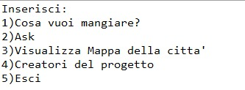
MENU INIZIALE

Slide 10
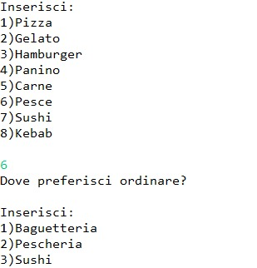
CSP

Slide 11
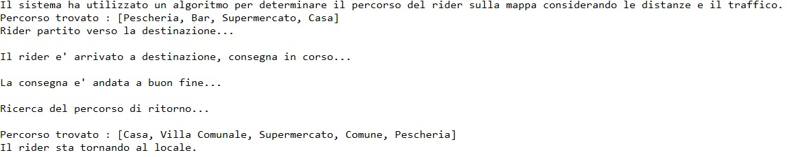
IDA*

Slide 12


ASK

Slide 13
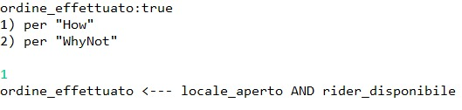
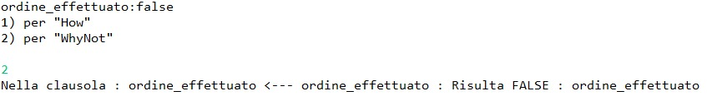
HOW
WHY NOT

Slide 14
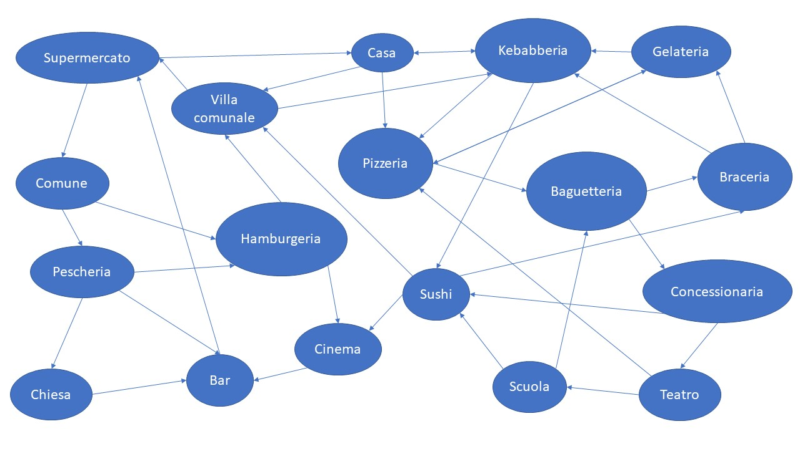
MAPPA

Slide 15
GRAZIE PER L’ATTENZIONE

